Slide 1
Biestables
© Luis Entrena, Celia López,
Mario García, Enrique San Millán
Universidad Carlos III de Madrid

Slide 2
Circuitos digitales y microprocesadores
Entradas
Funciones
de salida
Salidas
Funciones
de estado
Estado
Microprocesador
Registros
ALU
Combinacional
Control
Secuencial
RAM
ROM
Periféricos
© Luis Entrena, Celia López, Mario García, Enrique San Millán. Universidad Carlos III de Madrid, 2008

Slide 3
Índice
Introducción
  El biestable como elemento básico de memoria
  Tipos de biestables
Biestables síncronos
Biestables síncronos con entradas asíncronas
Lógicas de control de biestables
Características temporales
Circuitos síncronos
Circuitos con biestables: cronogramas
© Luis Entrena, Celia López, Mario García, Enrique San Millán. Universidad Carlos III de Madrid, 2008

Slide 4
1. Introducción: biestables
Definición:
  Circuito capaz de almacenar un bit de información. Tiene dos estados estables, 0 y 1 lógicos. Dicho estado se mantiene hasta que sus señales de control indiquen un cambio
Clasificación
  Lógica de control: entradas que determinan el nuevo estado
    D, T, SR, JK
  Sincronismo:
    Asíncronos: pueden cambiar al cambiar cualquier entrada
    Síncronos: tienen una señal de control que indica cuándo pueden cambiar de valor
      Activos por nivel
      Activos por flanco
© Luis Entrena, Celia López, Mario García, Enrique San Millán. Universidad Carlos III de Madrid, 2008

Slide 5
2. Biestables síncronos: activos por nivel
Tiene una señal de control que permite que el biestable cambie de estado
Biestable D síncrono activo por nivel (latch-D)
  C=‘1’ => el biestable toma el valor de la entrada D
  C=‘0’ => el biestable mantiene su valor
D Q
C /Q
0
1
Q
D
C | D
0 | X
1 | 0
1 | 1
Q | /Q
Q | /Q
0 | 1
1 | 0
Mantener estado
Asignar ‘0’
Asignar ‘1’
/Q
C
© Luis Entrena, Celia López, Mario García, Enrique San Millán. Universidad Carlos III de Madrid, 2008

Slide 6
Biestables síncronos: activos por flanco
Biestable D síncrono, activo por flanco
D Q
/Q
LATCH
D Q
C /Q
Detector
de flanco
Clk
Detector de flanco
tp,inv
Clk
Solución mala debido a la tecnología: el retraso del inversor no es controlable
Clk
/Clk
C
C
© Luis Entrena, Celia López, Mario García, Enrique San Millán. Universidad Carlos III de Madrid, 2008

Slide 7
Biestables síncronos: maestro esclavo
Dos biestables activos por nivel que funcionan con niveles opuestos
MAESTRO
ESCLAVO
D
D Q
C
QM
D Q
C
QE = Q
Clk
Maestro
Esclavo
Maestro
Esclavo
Clk
La salida QE sólo cambia en los flancos de subida del reloj
La salida toma el valor de D justo antes del flanco
D
QM
QE
© Luis Entrena, Celia López, Mario García, Enrique San Millán. Universidad Carlos III de Madrid, 2008

Slide 8

Biestable D síncrono activo por flanco
Es el que más se usa para diseñar
Sólo cambia de valor en los flancos de reloj (normalmente en el flanco de subida)
El cambio a la salida del biestable se produce después del flanco de reloj
El valor del biestable tras el flanco es el valor de su entrada D justo antes del flanco
Clk
D
Q
Clk
D
Q
© Luis Entrena, Celia López, Mario García, Enrique San Millán. Universidad Carlos III de Madrid, 2008

Slide 9
3. Biestables síncronos con entradas asíncronas
Biestables síncronos, que disponen de señales asíncronas para su inicialización
  Clear: inicialización a ‘0’ asíncrona
  Preset: inicialización a ‘1’ asíncrona
  Normalmente activas por nivel bajo
preset
D Q
/Q
preset
clear
clear
Clk
D
Q
© Luis Entrena, Celia López, Mario García, Enrique San Millán. Universidad Carlos III de Madrid, 2008

Slide 10
4. Lógicas de control de biestables
Señales que permiten controlar el cambio de estado del biestable
  Tipos de biestable:
    D,T,JK,SR
  Señal de habilitación:
    Habilita el cambio de estado.
    Si no se habilita, el estado se mantiene.
  Inicialización síncrona
    Puesta a ‘0’ y/o puesta a ‘1’ atendiendo a la señal de reloj
© Luis Entrena, Celia López, Mario García, Enrique San Millán. Universidad Carlos III de Madrid, 2008

Slide 11
Lógicas de control de biestables
Tabla de funcionamiento
  Describe funcionalidad
Biestable D
(Data)
Biestable T
(Toggle)
D
0
1
Q’
0
1
T
0
1
Q’
Q
/Q
Biestable D
Biestable T
Tabla de transiciones
  Describe el próximo estado en función del estado actual y las entradas
D | Q
0 | 0
0 | 1
1 | 0
1 | 1
Q’
0
0
1
1
T | Q
0 | 0
0 | 1
1 | 0
1 | 1
Q’
0
1
1
0
© Luis Entrena, Celia López, Mario García, Enrique San Millán. Universidad Carlos III de Madrid, 2008

Slide 12

Lógicas de control de biestables
Biestables con señal de habilitación
D Q
E
/Q
Biestable D
Biestable T
T Q
E
/Q
E | D
0 | X
1 | 0
1 | 1
Q’
Q
0
1
E | T
0 | X
1 | 0
1 | 1
Q’
Q
Q
/Q
Q
T
Q
D
D Q
/Q
E
T Q
/Q
E
© Luis Entrena, Celia López, Mario García, Enrique San Millán. Universidad Carlos III de Madrid, 2008

Slide 13
Lógicas de control de biestables
Biestables con inicialización síncrona
  Set: inicializa a ‘1’
  Reset: iniclializa a ‘0’
Ejemplo: biestable D con habilitación, Set y Reset
  Orden de prioridad: Reset, Set, Enable
D Q
E
/S
/R
D
Q
E
D Q
/Q
/S
/R
© Luis Entrena, Celia López, Mario García, Enrique San Millán. Universidad Carlos III de Madrid, 2008

Slide 14
5. Características temporales
Restricciones de los biestables
  Duración de los niveles de la señal de reloj → (t_{0mín},t_{1mín})
  Duración de las señales de inicialización asíncrona → (t_{reset mín})
  Tiempo de inserción de señales de datos → (t_{setup},t_{hold})
  Tiempo de propagación de la salida → (t_{pClk, Q})
(t_{reset mín})
clear
(t_{omín},t_{1mín})
clk
D
(t_{setup},t_{hold})
Q
Clk
Q
(t_{pClk,Q})
© Luis Entrena, Celia López, Mario García, Enrique San Millán. Universidad Carlos III de Madrid, 2008

Slide 15
6. Circuitos síncronos
Circuito síncrono
  Todos sus biestables usan la misma señal de reloj
  Los biestables son activos por el mismo flanco de reloj (normalmente el de subida)
  Los biestables usan una señal común de inicialización llamada Reset
D Q
/Q
D Q
/Q
D Q
/Q
Clk
Reset
© Luis Entrena, Celia López, Mario García, Enrique San Millán. Universidad Carlos III de Madrid, 2008

Slide 16
Circuitos síncronos: el ciclo de reloj
Camino crítico:
  Camino entre dos biestables cuyo retraso es el mayor de todo el circuito
  Camino más lento entre dos biestables, que determina la máxima frecuencia de reloj a la que el circuito puede funcionar
Clk
t_{Clk} > t_{pClk,Q} + t_{crítico} + t_{setup}
f_{Clk} = 1 / t_{Clk}
Ej: t_{Clk} = 1ns → f_{Clk} = 1GHz
t_{Clk}
t_{pClk,Q}
t_{crítico}
t_{setup}
© Luis Entrena, Celia López, Mario García, Enrique San Millán. Universidad Carlos III de Madrid, 2008

Slide 17
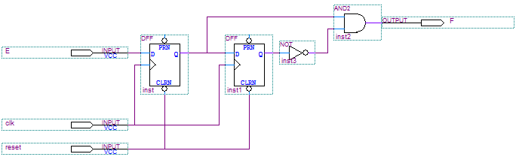
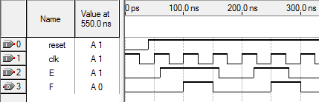
7. Cronogramas con biestables
Detector de flancos
© Luis Entrena, Celia López, Mario García, Enrique San Millán. Universidad Carlos III de Madrid, 2008

Slide 18
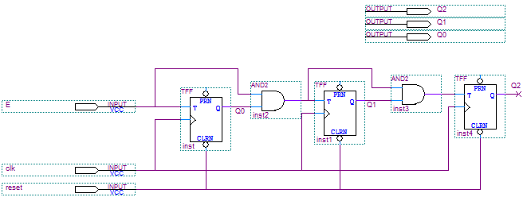
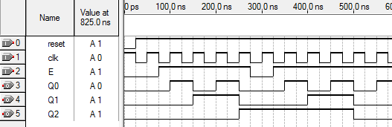
Cronogramas con biestables
Contador
© Luis Entrena, Celia López, Mario García, Enrique San Millán. Universidad Carlos III de Madrid, 2008

Slide 19
Bibliografía
“Circuitos y Sistemas Digitales”. J. E. García Sánchez, D. G. Tomás, M. Martínez Iniesta. Ed. Tebar-Flores
“Electrónica Digital”, L. Cuesta, E. Gil, F. Remiro, McGraw-Hill
“Fundamentos de Sistemas Digitales “, T.L Floyd, Prentice-Hall
© Luis Entrena, Celia López, Mario García, Enrique San Millán. Universidad Carlos III de Madrid, 2008

Slide 20


Extra: Biestables asíncronos
Biestable SR asíncrono
  S=‘1’ => Encender (Set)
  R=‘1’ => Apagar (Reset)
  S=R=‘0’ => Mantener estado
Características
  Memoria: si no se activan las entradas, mantiene su estado
  Asíncrono: cambia inmediatamente si se activan sus entradas (R o S)
‘0’
‘1’
On
S
Q
R
‘0’
‘1’
Off
© Luis Entrena, Celia López, Mario García, Enrique San Millán. Universidad Carlos III de Madrid, 2008

Slide 21
Extra: Biestables asíncronos
Circuito que mantiene su valor
Con entradas de control
‘1’ ‘0’ ‘1’
‘0’ ‘1’ ‘0’
Dos estados
estables
Q
R
Q
S | R
0 | 0
1 | 0
0 | 1
1 | 1
Q | /Q
Q | /Q
1 | 0
0 | 1
0 | 0
Mantener estado
Set
Reset
Estado prohibido
/Q
S
© Luis Entrena, Celia López, Mario García, Enrique San Millán. Universidad Carlos III de Madrid, 2008

Slide 22
Extra: Otros tipos de biestables
Lógicas de control
Tabla de funcionamiento
  Describe funcionalidad
Biestable JK
(Jump & Kill)
Biestable SR
(Set-Reset)
Biestable D
(Data)
Biestable T
(Toggle)
J | K
0 | 0
0 | 1
1 | 0
1 | 1
Q’
Q
0
1
/Q
S | R
0 | 0
0 | 1
1 | 0
Q’
Q
0
1
D
0
1
Q’
0
1
T
0
1
Q’
Q
/Q
Biestable D
Biestable T
Tabla de transiciones
  Describe el próximo estado en función del estado actual y las entradas
D | Q
0 | 0
0 | 1
1 | 0
1 | 1
Q’
0
0
1
1
T | Q
0 | 0
0 | 1
1 | 0
1 | 1
Q’
0
1
1
0
© Luis Entrena, Celia López, Mario García, Enrique San Millán. Universidad Carlos III de Madrid, 2008

